Slide 1
Vlaamse oldies
2

Slide 2

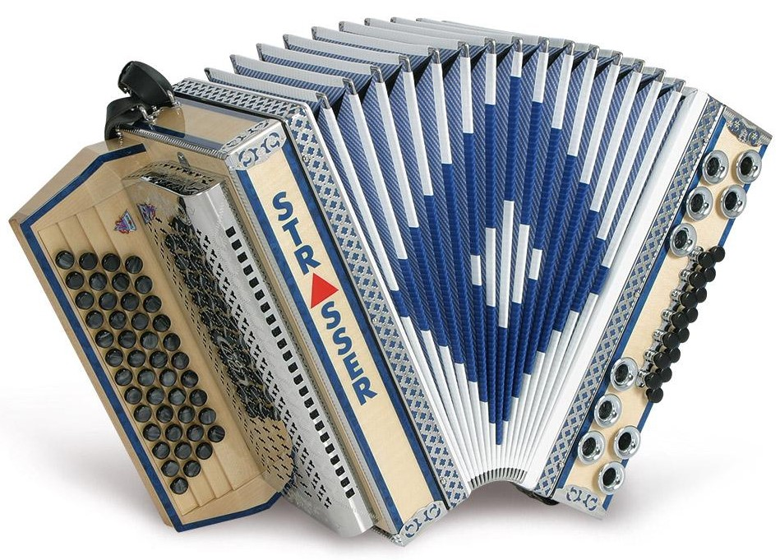


VLAAMSE OLDIES 2
Dansen op de daken
Nu sta ik daar
Ik zal je nooit meer vergeten
Nooit of nooit
y
a
t
a
t
a
presentation by y@t@t@
Een beetje liefde
La
Paloma
Rozen uit mijn tuin
Blijf je bij mij
www.yatata-blog.eu

